Slide 1
Опыт применения винилэфирных смол

Slide 2
Опыт применения винилэфирных смол в производстве спасательных шлюпок
Девинил 950 ТГ
Девинил 950 ТГ-2 c повышенной тиксотпропией
ИН-900 ТГ S

Slide 3
Опыт применения винилэфирных смол в качестве барьеркоута для бассейнов
Девинил 910 ПТ/1
Девинил 910 ПТ/2

Slide 4
Опыт применения винилэфирных смол при изготовлении деталей интерьера и экстерьера
Девинил 950 ТГ РП
ИН-900 ТГ S
Девинил 950 ТГ-2 с повышенной тиксотропией
Девинил 950 ТГ ПТ
Девинил 950 – 2 Р

Slide 5
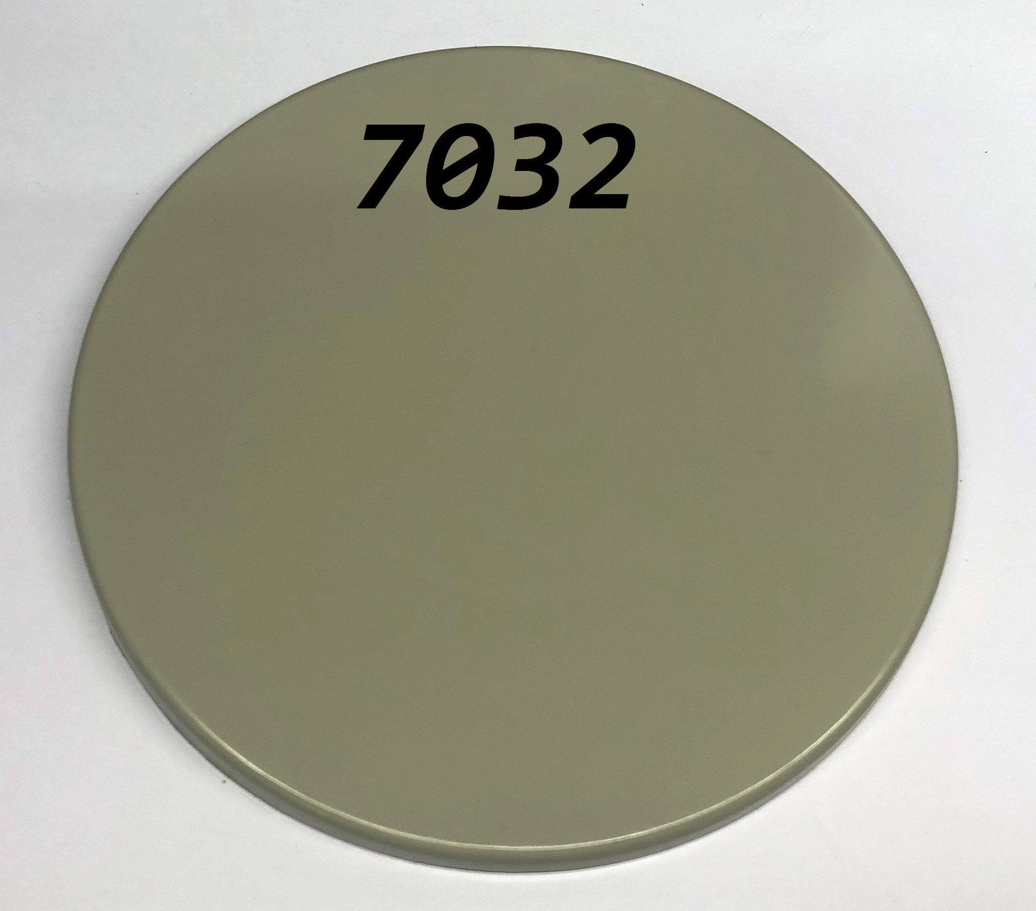
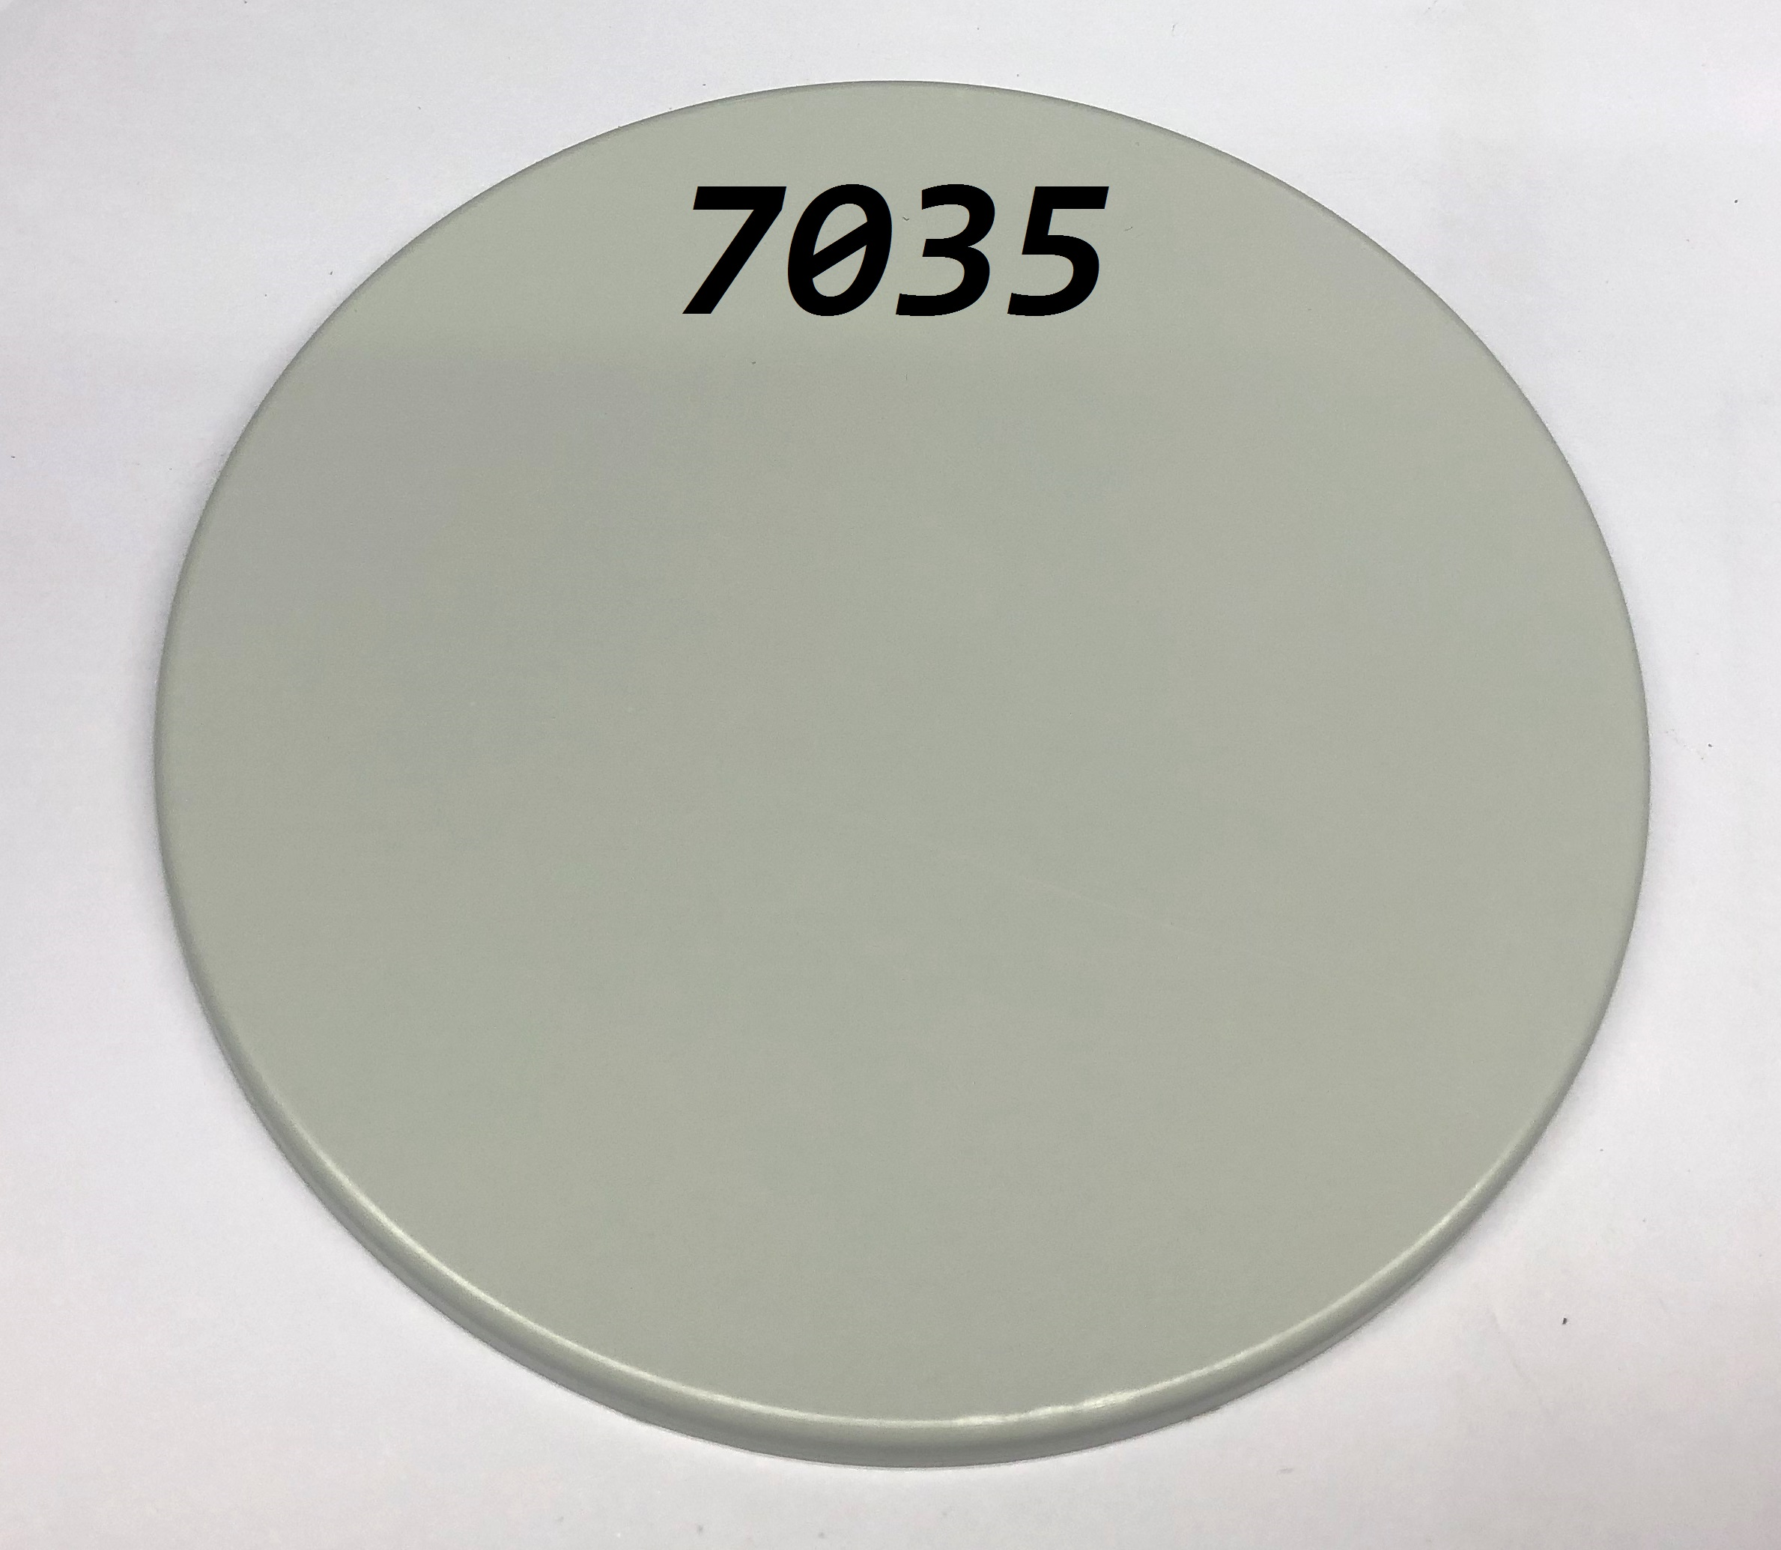
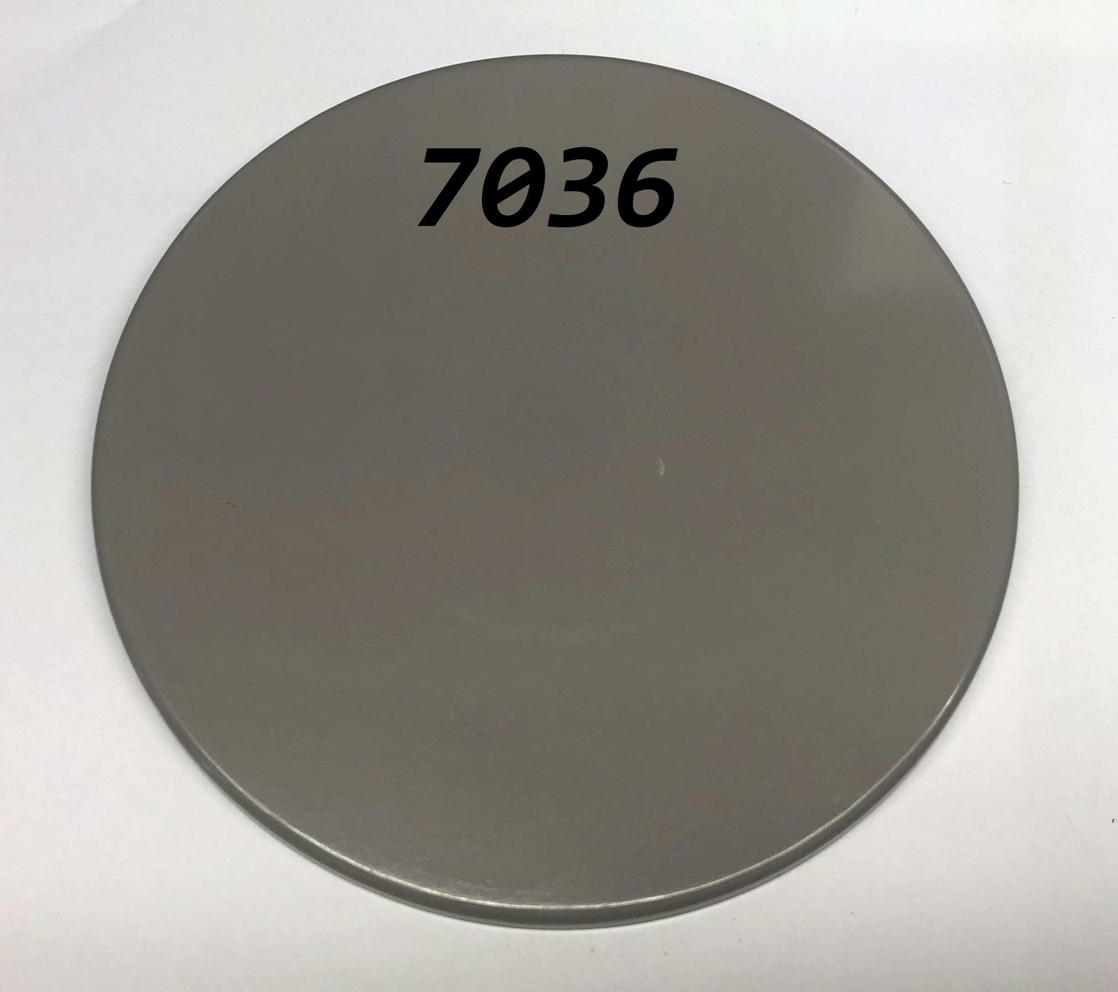
ИН-900 ТГ

Slide 6
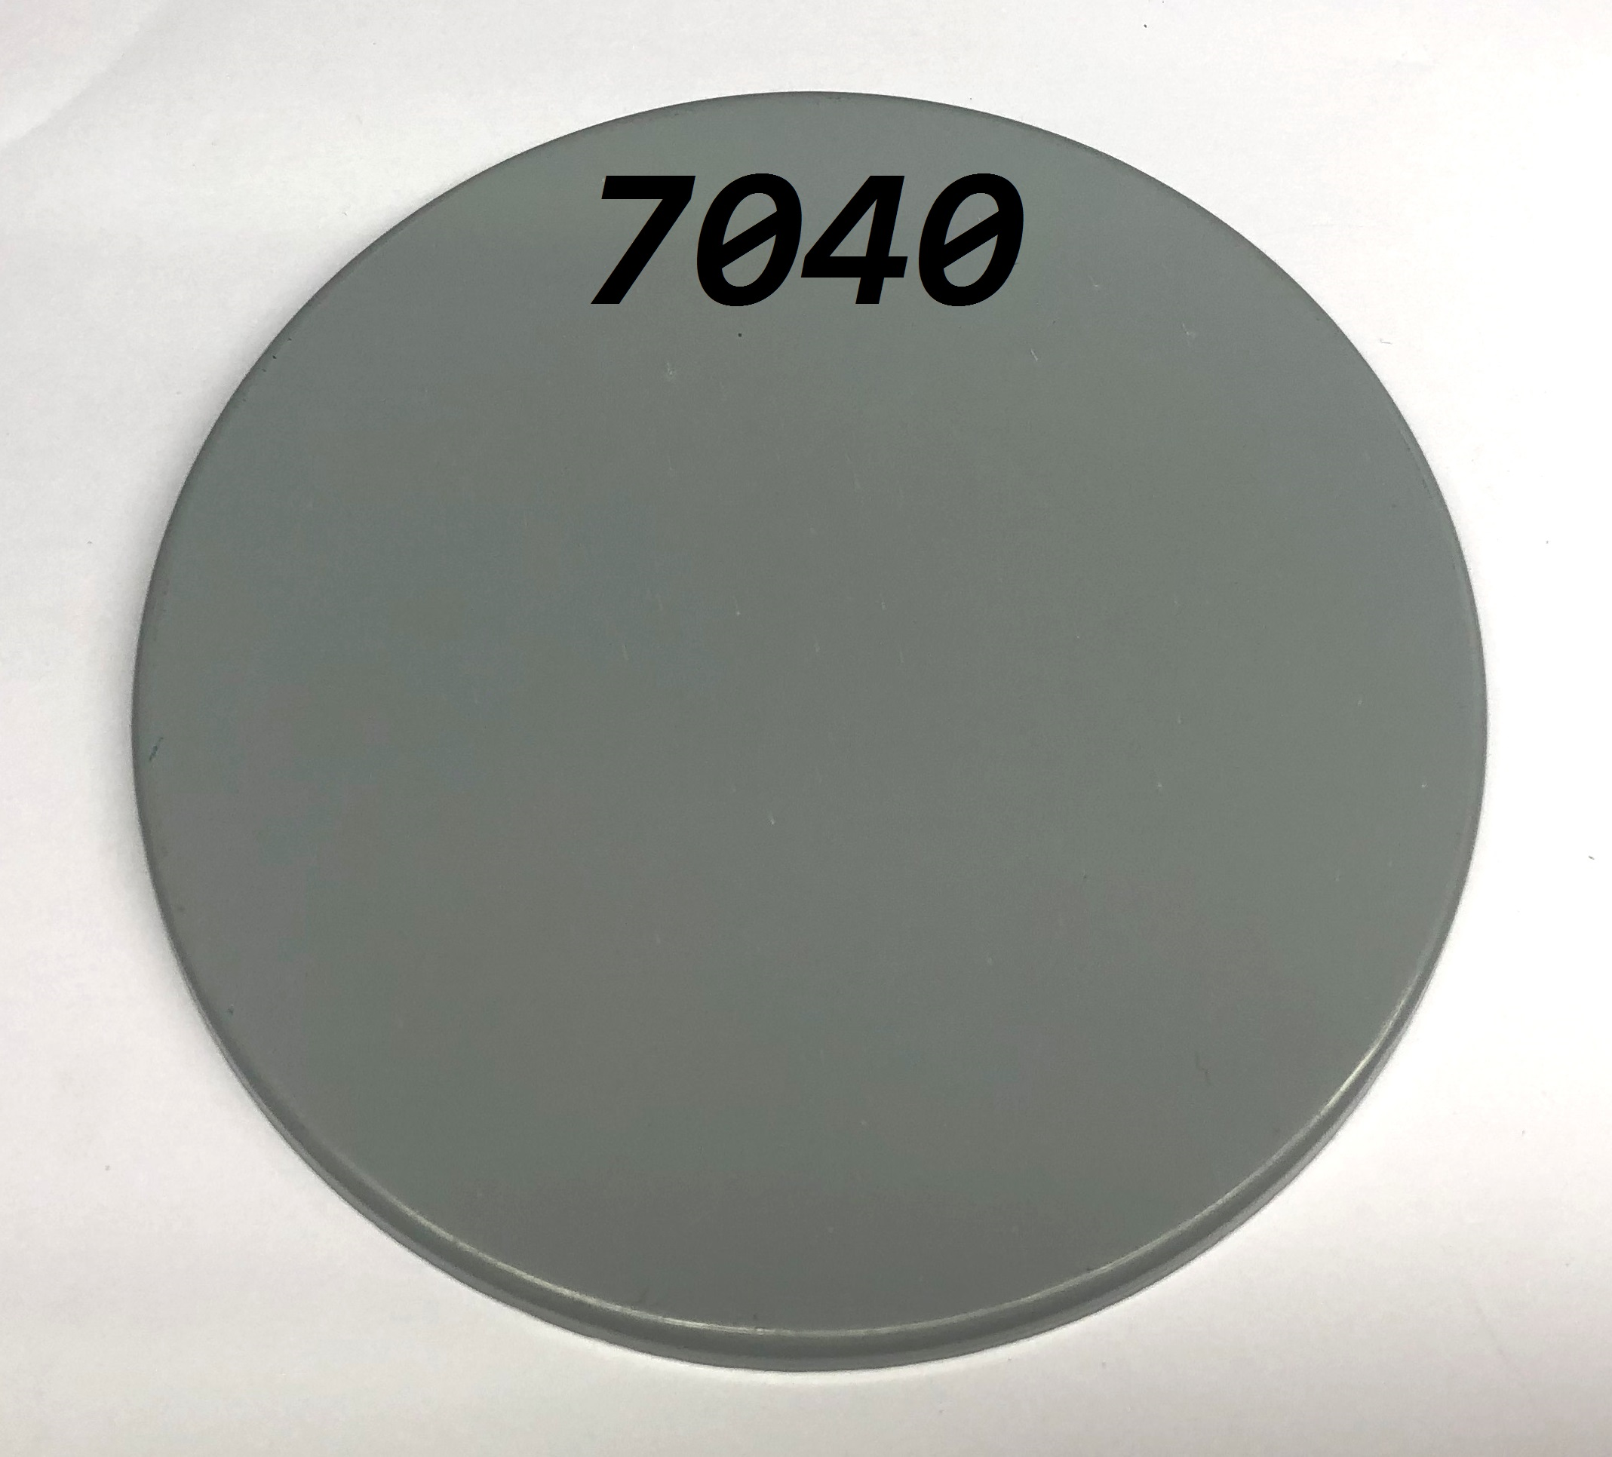
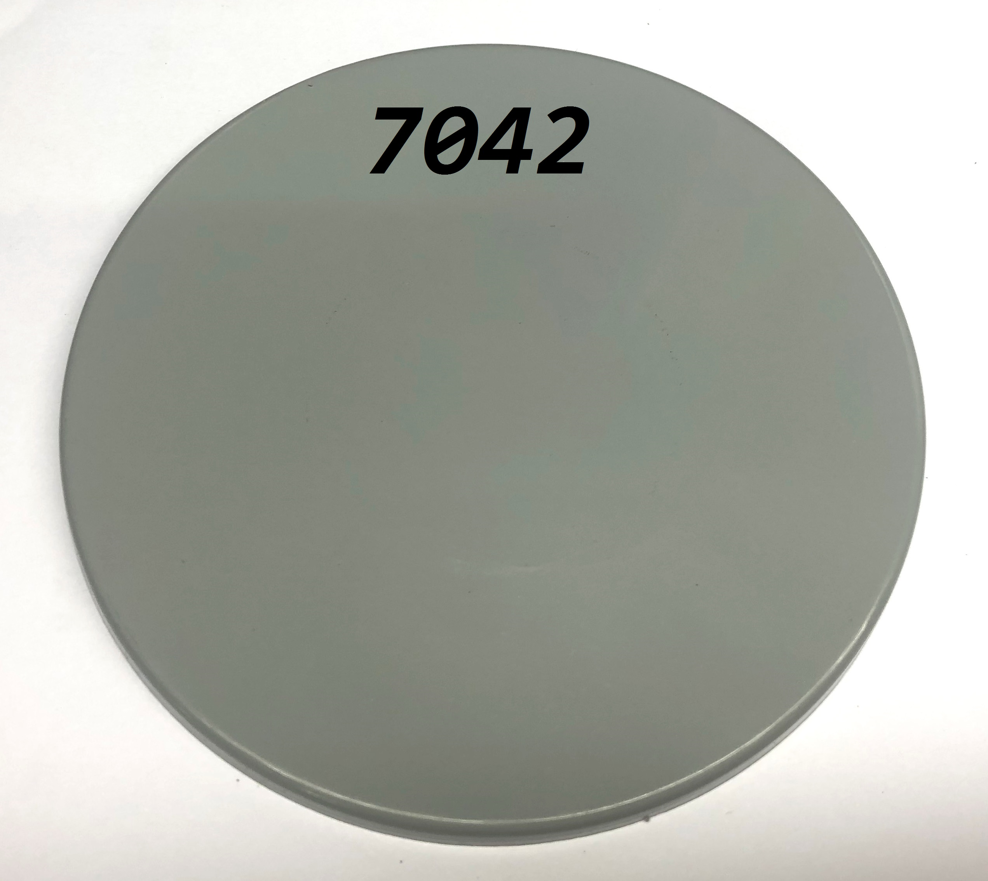
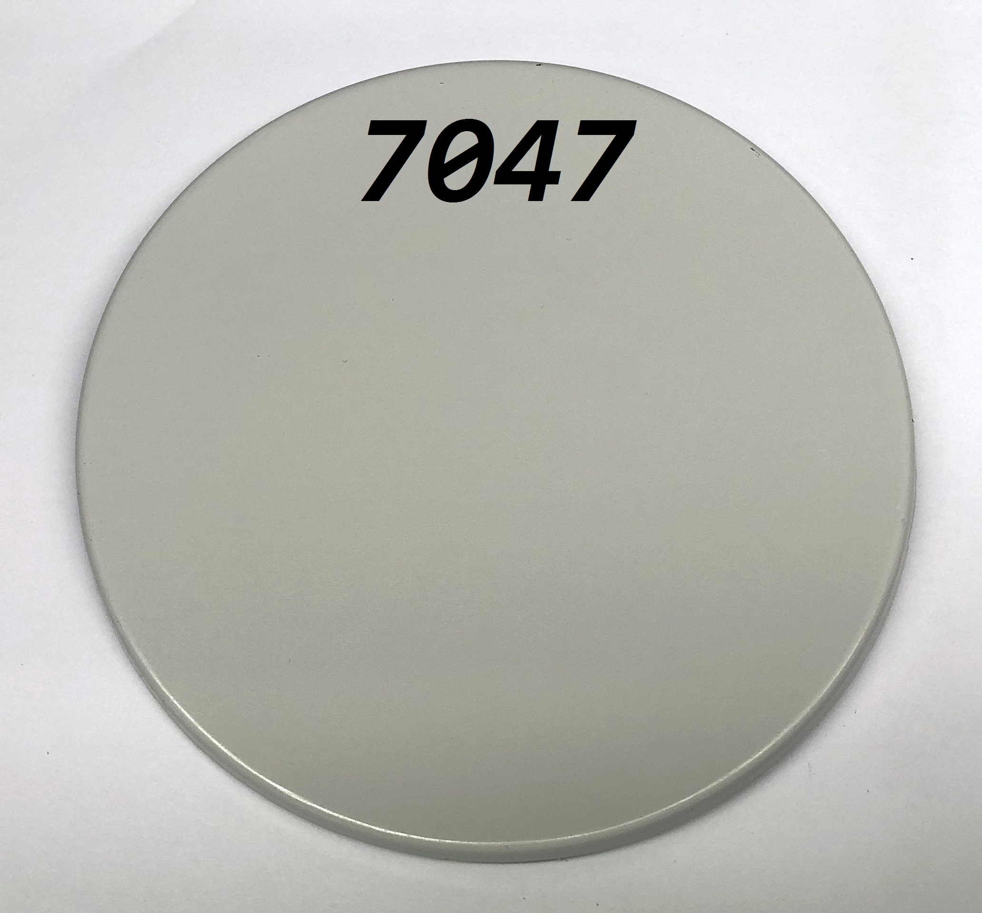
ИН-900 ТГ

Slide 7
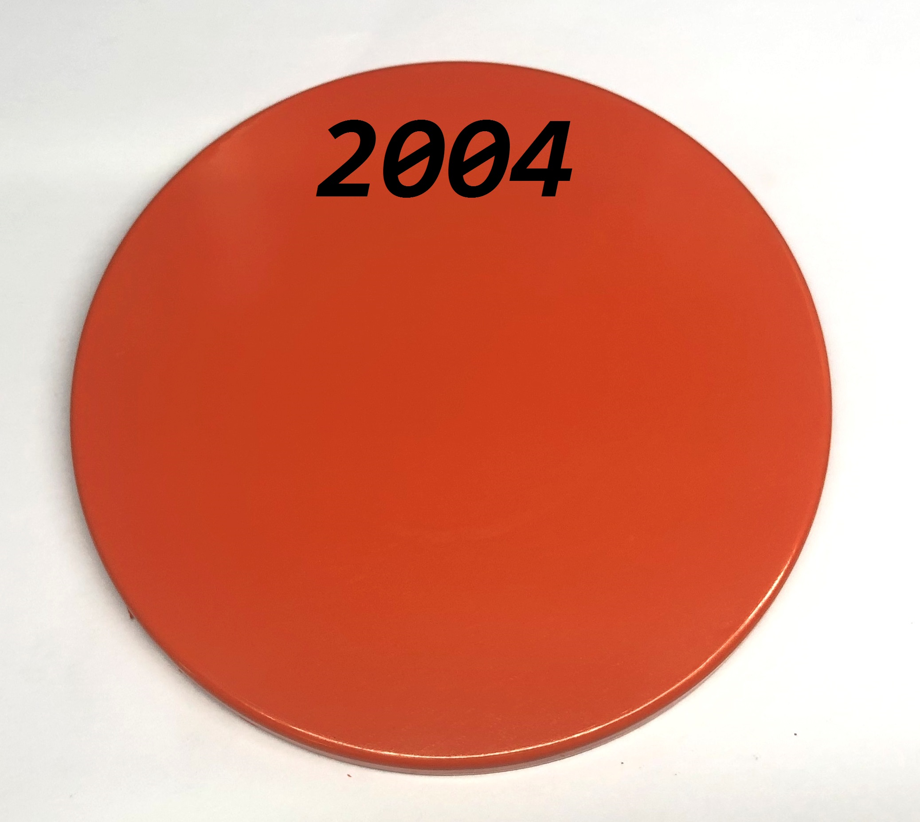
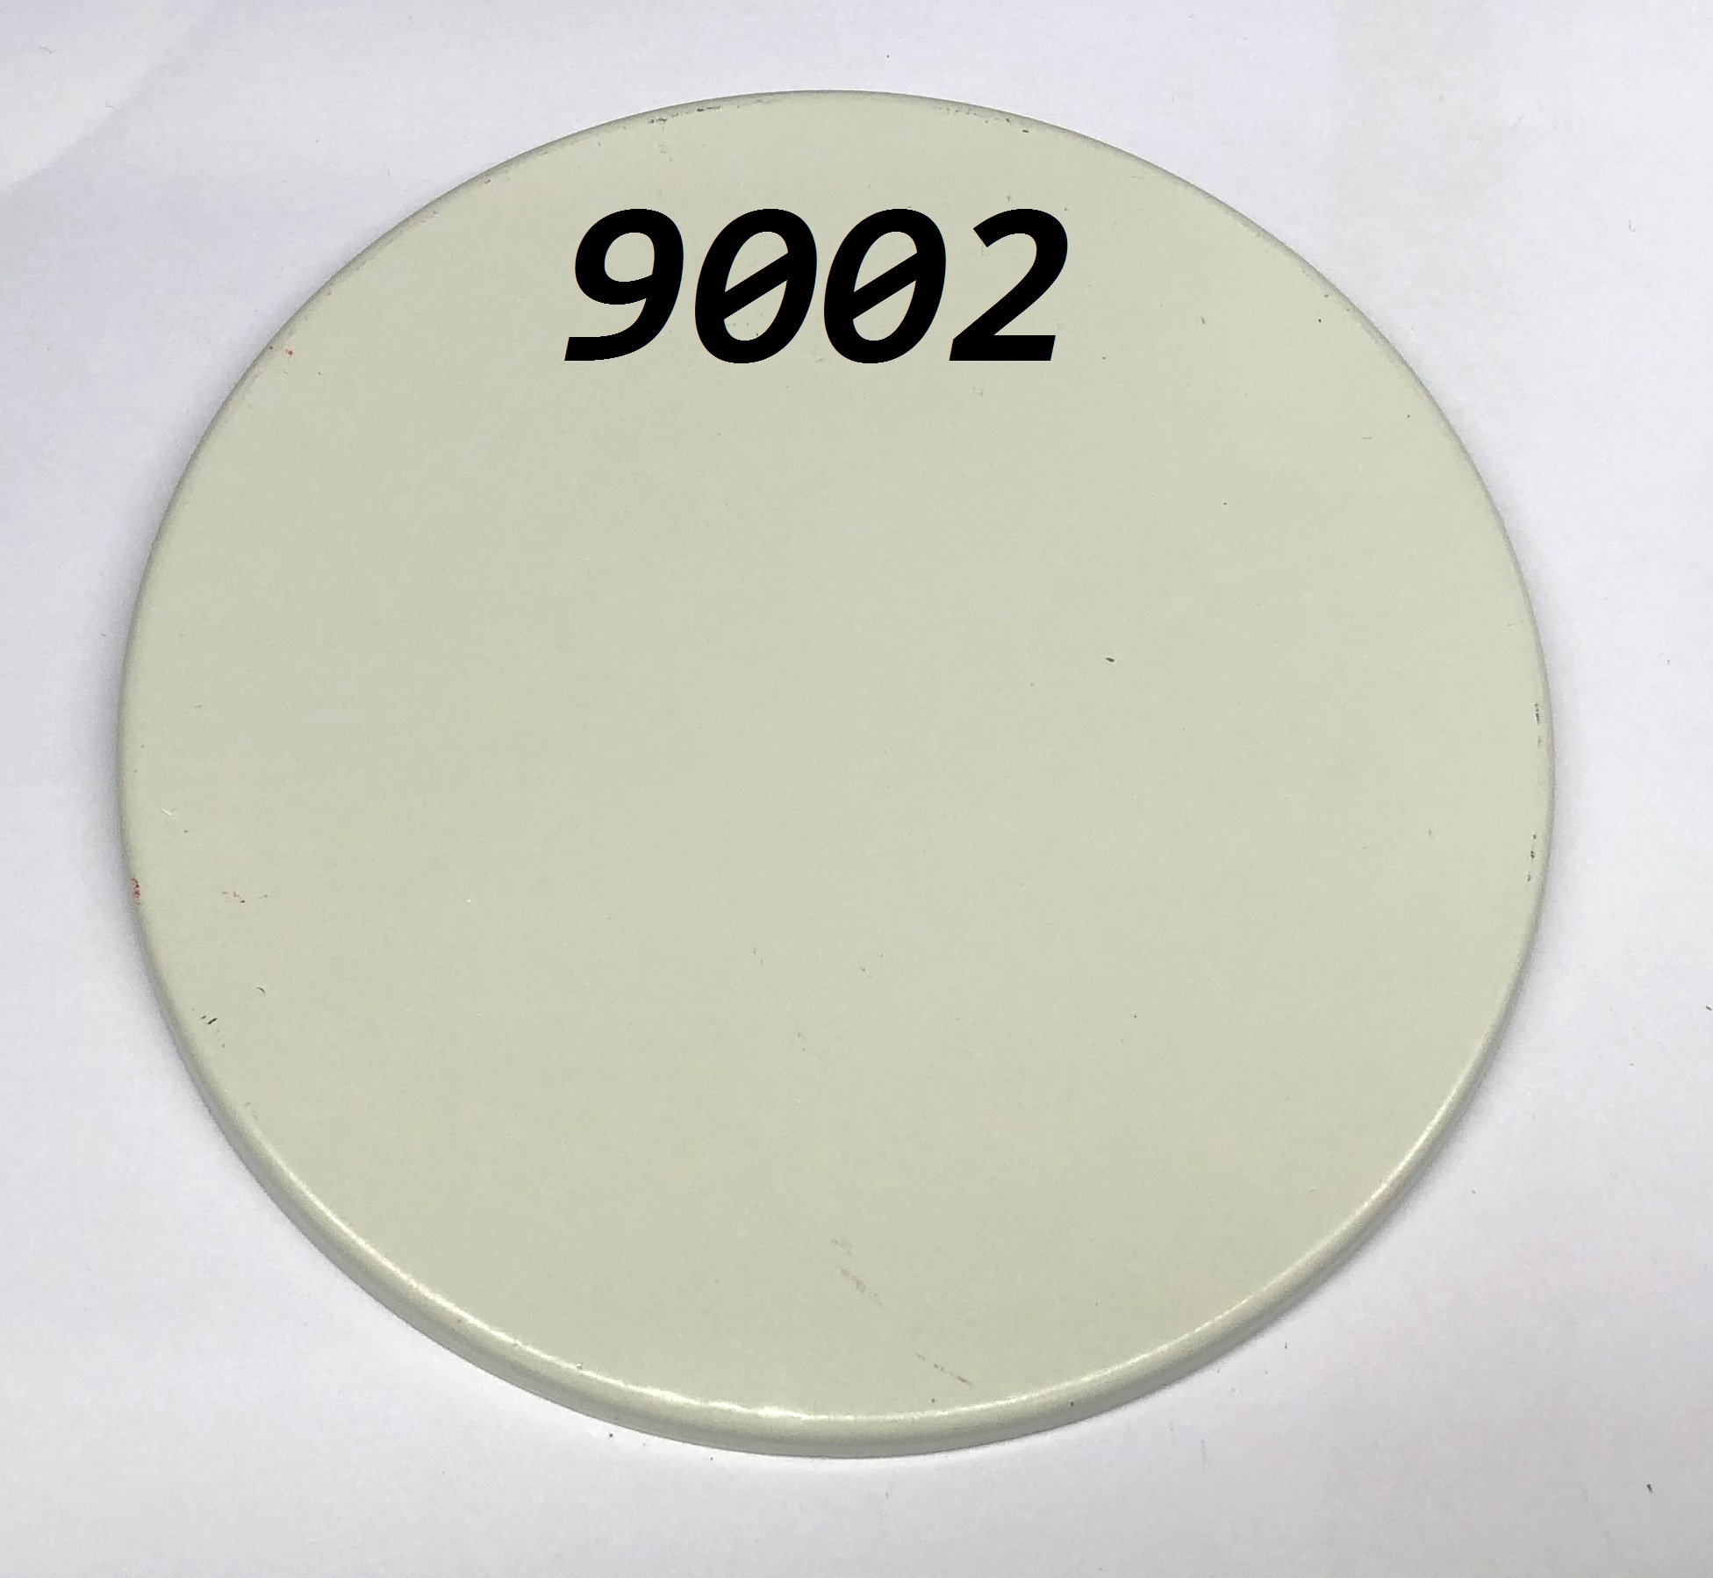
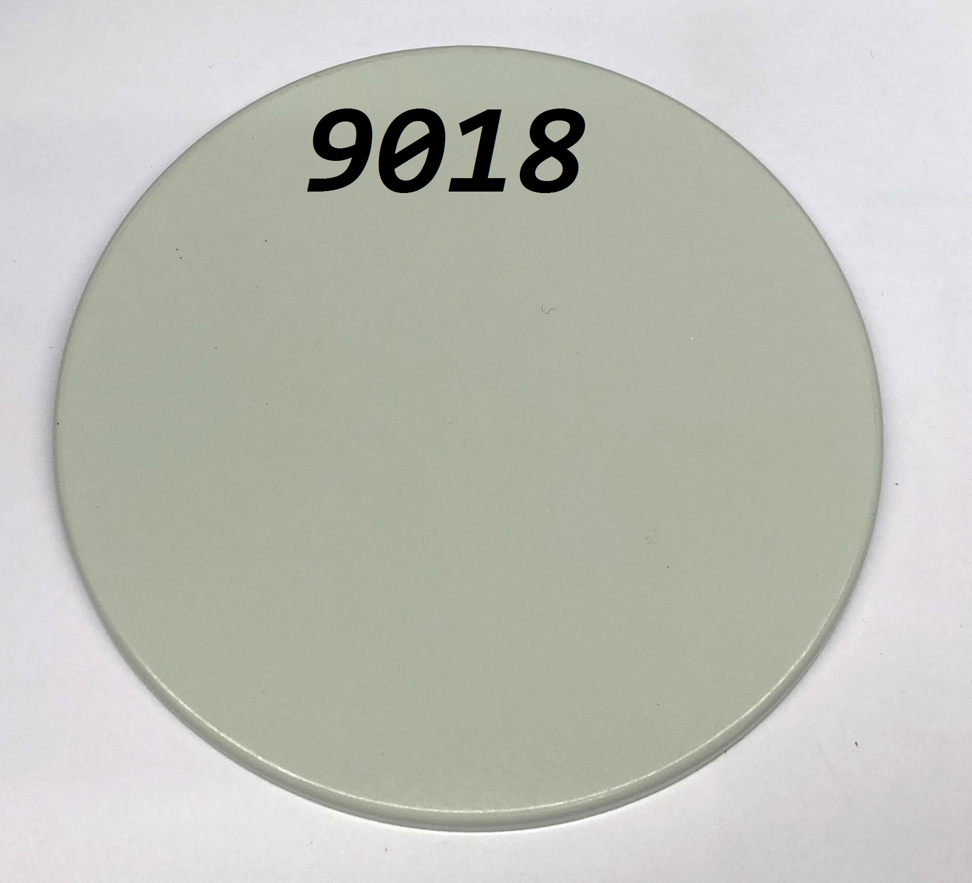
ИН-900 ТГ

Slide 8
ИН-900 ТГ RAL 9003

Slide 9
Зависимость вязкости от температуры на примере Девинил 950 ТГ РП

Slide 10
Влияние температуры окружающей среды и материала на степень отверждения

Slide 11
Физико-механические показатели при разной температуре

Slide 12
Перспективы ООО «Дугалак»
Разработать продукцию с HDT 150-170
Изучить влияние вида и количества отвердителя на физико-механические показатели
Исследовать влияние режимов термообработки на физико-механические показатели

Slide 13
Благодарю за внимание!

